Slide 1
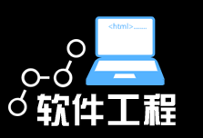

软件设计——设计过程

Slide 2
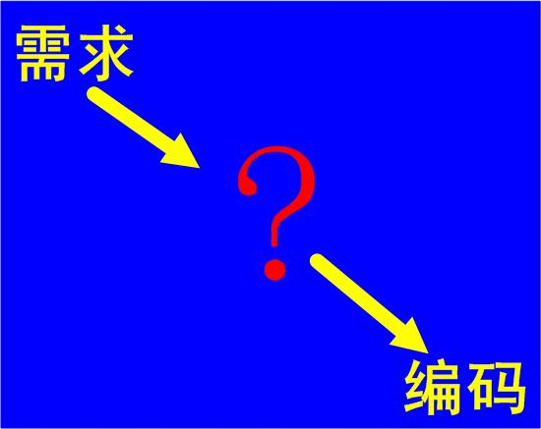
软件设计的本质

Slide 3
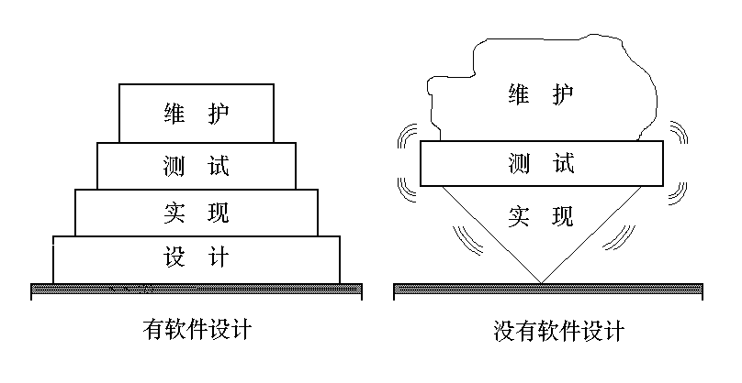
软件设计的本质
过去软件设计曾被狭隘地认为是“编程序”或“写代码”，致使软件设计没有发挥它重要的作用，导致软件系统结构稳定性极差：

Slide 4
软件设计的本质
软件设计是软件开发过程中承前启后的工作，它依据软件需求规格说明书建立软件设计方案，作为下一步程序编码的依据；
是在软件开发中形成质量的地方：设计提供了可用于质量评估的软件表示；
是将需求准确转换为完整的软件产品或系统的唯一办法；

Slide 5
软件设计过程
开发阶段的信息流

Slide 6
软件设计过程
将分析模型转换为软件设计

Slide 7
软件设计过程
概要设计：将软件需求转化为数据结构和软件的系统结构，即系统的模块划分。
详细设计：通过对系统的结构表示（每个模块的内部工作）进行细化，得到软件的详细的数据结构和算法。

Slide 8
软件设计过程
总体设计过程通常由两个主要阶段组成：
系统设计阶段：确定系统的具体实现方案；
结构设计阶段：确定软件结构。
典型的总体设计过程包括以下9个步骤：

Slide 9
软件总体设计过程
1. 设想供选择的方案：
需求分析阶段得出的数据流图是总体设计的极好的出发点。
设想供选择的方案的一种常用的方法是，设想把数据流图中的处理分组的各种可能的方法，抛弃在技术上行不通的分组方法(例如，组内不同处理的执行时间不相容)，余下的分组方法代表可能的实现策略，并且可以启示供选择的物理系统。

Slide 10
软件总体设计过程
2. 选取合理的方案：
从一系列方案中选取若干个合理的方案，通常至少选取低成本、中等成本和高成本的3种方案
对每个合理的方案分析员都应该准备下列4份资料：
(1) 系统流程图；
(2) 组成系统的物理元素清单；
(3) 成本／效益分析；
(4) 实现这个系统的进度计划；

Slide 11
软件总体设计过程
3. 推荐最佳方案：
分析员应该综合分析对比各种合理方案的利弊，推荐一个最佳的方案，并且为推荐的方案制定详细的实现计划；
用户和有关的技术专家应该认真审查分析员所推荐的最佳系统；
使用部门负责人进一步审批；
进入总体设计过程的下一个重要阶段——结构设计。

Slide 12
软件总体设计过程
4. 功能分解：
对程序(特别是复杂的大型程序)的设计，通常分为两个阶段完成：
结构设计：确定程序由哪些模块组成，以及这些模块之间的关系；是总体设计阶段的任务；
过程设计：确定每个模块的处理过程；是详细设计阶段的任务。
为确定软件结构，首先需要从实现角度把复杂的功能进一步分解。根据是数据流图。
功能分解导致数据流图的进一步细化，同时还应该用IPO图或其他适当的工具简要描述细化后每个处理的算法。

Slide 13
软件总体设计过程
5.设计软件结构：
通常程序中的一个模块完成一个适当的子功能。应该把模块组织成良好的层次系统。
软件结构(即由模块组成的层次系统)可以用层次图或结构图来描绘。
如果数据流图已经细化到适当的层次，则可以直接从数据流图映射出软件结构。

Slide 14
软件总体设计过程
6.设计数据库：
在需求分析阶段所确定的系统数据需求的基础上，设计数据库。
数据结构的设计从某种意义上讲是设计活动中最重要的一个。

Slide 15
软件总体设计过程
7. 制定测试计划：
在软件开发的早期阶段考虑测试问题，能促使软件设计人员在设计时注意提高软件的可测试性。

Slide 16
软件总体设计过程
8. 书写文档：
(1)系统说明：主要内容包括用系统流程图描绘的系统构成方案，组成系统的物理元素清单，成本／效益分析；对最佳方案的概括描述，精化的数据流图，用层次图或结构图描绘的软件结构，用IPO图或其他工具(例如PDL语言)简要描述的各个模块的算法，模块间的接口关系，以及需求、功能和模块三者之间的交叉参照关系等等。
(2)用户手册：根据总体设计阶段的结果，修改更正在需求分析阶段产生的初步的用户手册。
(3)测试计划：包括测试策略，测试方案，预期的测试结果，测试进度计划等等。
(4)详细的实现计划
(5)数据库设计结果

Slide 17
软件总体设计过程
9. 审查和复审：
可追溯性
接口
风险
实用性
技术清晰度
可维护性
质量
各种选择方案
限制
其它具体问题

